Slide 1
3.3 基于组合及其优化的方法
3.3.1 决策表(判定表)方法
3.3.2 因果图法
3.3.3 Pair-wise方法
3.3.4 正交试验法

Slide 2
上节回顾
黑盒测试方法——等价类划分法
等价类划分法原理
等价类划分步骤
测试用例的设计
案例分析

Slide 3
余额宝提现的等价类划分
余额宝中的零钱不可以直接消费，当需要使用时，可将余额宝的钱提现。余额宝的提现功能有2种方式：
快速到账（2小时内）：每日最高提现额度为10000元；
普通到账：可提取金额为余额宝最大余额，但到账时间会慢一些。

Slide 4
余额宝提现的等价类划分
选择快速到账，则可将提现功能划分为1个有效等价类与2个无效等价类，具体如下：
1、有效等价类：0<提现金额<=10000元。
2、无效等价类：提现金额<=0。
3、无效等价类：提现金额>10000元。

Slide 5
余额宝提现的等价类划分
选择普通到账，则可将提现功能划分为1个有效等价类和2个无效等价类，具体如下：
1、有效等价类：0<提现金额<=余额。
2、无效等价类：提现金额<=0。
3、无效等价类：提现金额>余额。

Slide 6
余额宝提现的等价类划分
功能 | 有效等价类 | 编号 | 无效等价类 | 编号
快速到账 | 0<提现金额<=10000元 | 1 | 提现金额<=0 | 2
 |  |  | 提现金额>10000元 | 3
普通到账 | 0<提现金额<=余额 | 4 | 提现金额<=0 | 5
 |  |  | 提现金额>余额 | 6

Slide 7
余额宝提现的等价类划分
功能 | 有效等价类 | 编号 | 无效等价类 | 编号
快速到账 （第1次） | 0<提现金额<=10000元 | 1 | 提现金额<=0 | 2
 |  |  | 提现金额>10000元 | 3
快速到账 （第n次） | 0<提现金额<=10000元-已提现金额 | 7 | 提现金额<=0 | 8
 |  |  | 提现金额>10000元-已提现金额 | 9
普通到账 | 0<提现金额<=余额 | 4 | 无效等价类：提现金额<=0 | 5
 |  |  | 提现金额>余额 | 6

Slide 8
假如现在余额宝中有50000元 覆盖有效等价类
余额宝提现的等价类划分
测试用例 | 功能 | 金额（元） | 覆盖有效等价类编号
Test1 | 快速到账（第1次） | 1000 | 1
Test2 | 快速到账（第n次，已提现2000元） | 7000 | 7
Test3 | 普通到账 | 40000 | 4

Slide 9
假如现在余额宝中有50000元 覆盖无效等价类
余额宝提现的等价类划分
测试用例 | 功能 | 金额（元） | 覆盖有效等价类编号
Test4 | 快速到账（第1次） | -1000 | 2
Test5 |  | 20000 | 3
Test6 | 快速到账（第n次，已提现2000元） | -2000 | 8
Test7 |  | 9000 | 9
Test8 | 普通到账 | -3000 | 5
Test9 |  | 60000 | 6

Slide 10
3.3.1 决策表方法
原因
基本组成
决策表的化简
决策表的生成
测试用例的设计
讨论

Slide 11

案例1
移动通信中有这样的需求：若用户欠费或停机，则不允许主被叫。
用户欠费或停机作为一个布尔类型等价类，欠费或停机作为有效等价类，未欠费或未停机作为无效等价类考虑，使用等价类设计法设计用例如下表所示。
提取测试用例如下：
有效用例：
A01A02：用户欠费且停机，不允许主被叫；
无效用例：
B01A02:用户未欠费但停机，不允许主被叫；
A01B02:用户欠费但未停机，不允许主被叫。
测试项 | 有效等价类 | 编号 | 无效等价类 | 编号
欠费 | 欠费 | A01 | 未欠费 | B01
停机 | 停机 | A02 | 未停机 | B02
上述3条测试用例无法测试B01B02 用户未欠费、未停机的情况，因为按照等价类设计法思想，B01B02两个无效等价类不能组合。

Slide 12
原因
等价类测试基于独立性假设，忽略输入条件的相互关联，所以测试用例存在严重的冗余。
等价类边界值分析法主要关注单个输入条件的测试，并未考虑输入条件之间的各种组合、输入条件与输出结果之间有相互制约关系的测试。

Slide 13
原因
决策表是功能性测试方法中最严格的。
决策表（判定表）
是分析和表达多逻辑条件下执行不同操作的情况的工具。
决策表的优点：能够将复杂的问题按照各种可能的情况全部列举出来，简明并避免遗漏。因此，利用决策表能够设计出完整的测试用例集合。
基于决策表的测试是以等价类为基础的，测试的完备性和无冗余性通过决策表可以得到较为完美的体现。
决策表的完备性保证一种完备的测试

Slide 14
基于决策表的测试
决策表的结构
决策表的化简
测试用例的设计

Slide 15
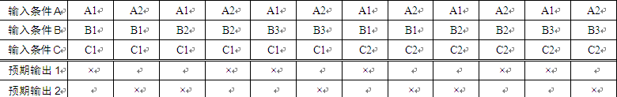
基于决策表的测试
决策表的结构

Slide 16
基本组成
条件桩（Condition Stub） —列出问题的所有输入条件
条件项（Condition Entity）—针对条件桩给出的条件列出所有可能的取值
动作桩（Action Stub）—列出问题规定可能采取的操作
动作项（Action Entity）—指出在条件项的各组取值情况下应采取的动作
规则(rule)--将任何一个条件组合的特定取值及相应要执行的动作称为一条规则。在决策表中贯穿条件项和动作项的一列就是一条规则。可根据每个合法输入组合的规则设计测试用例。
输入条件
条件桩 | 条件项1
 | 条件项2
动作桩 | 动作项
规则
输出响应
Notes:
条件桩是测试需求中的输入条件，根据被测对象的测试需求，确定测试输入。输入通常包含测试数据、外部文件、内部数据状态等，如果输入仅涉及2种取值，即真假取值，可用0、1表示，则可直接填入判定表，否则需根据实际情况细化，每个取值作为条件桩单独抽取出来。
动作桩即为测试需求中的输出响应。根据被测对象的测试需求，确定测试输出。输出通常包含提示信息、数据响应、文件结果、页面展示变化等。确定无误后可填入判定表动作桩部分。

Slide 17
案例2—读书选择
1、如果觉得疲倦并且对书的内容感兴趣，同时书中的内容让你糊涂的话，回到本章重读。
2、如果觉得疲倦并且对书的内容感兴趣，同时书中的内容不让你糊涂，继续读下去。
3、不觉得疲倦并且对书的内容感兴趣，但是书中的内容让你糊涂的话，回到本章重读。
4、如果觉得疲倦并且对书中的内容不感兴趣，同时书中的内容不让你糊涂，停止阅读，请休息。
5、如果觉得疲倦并且对书的内容不感兴趣，并且书中的内容让你糊涂，请停止阅读，休息。
6、不疲倦，对书的内容感兴趣，书中的内容不糊涂，继续读下去。
7、不疲倦，不感兴趣，书中内容糊涂，跳到下一章去读。
8、不疲倦，不感兴趣，书中内容不糊涂，跳到下一章去读。

Slide 18
基本组成
Condition Entry ：针对左列条件取值，给出真假值
Condition Stub：列出问题的所有条件
读书选择决策表
 |  | 1 | 2 | 3 | 4 | 5 | 6 | 7 | 8
问 题 | 你觉得疲倦吗？ | Y | Y | Y | Y | N | N | N | N
 | 你对内容感兴趣吗？ | Y | Y | N | N | Y | Y | N | N
 | 书中的内容使你糊涂？ | Y | N | Y | N | Y | N | Y | N
建 议 | 请回到本章开头重读 | × |  |  |  | ×
 | 继续读下去 |  | × |  |  |  | ×
 | 跳到下一章去读 |  |  |  |  |  |  | × | ×
 | 停止阅读，请休息 |  |  | × | ×
Action Stub ：列出问题规定可能采取的行动
Action Entry ：在条件组合下应采取的行动
规则

Slide 19
基于决策表的测试
决策表的化简
若决策表中可能存在相似的规则，即某条件桩任意取值对动作桩无影响。此时，可根据实际情况进行合并。
通过对决策表进行化简，消除测试用例的冗余，缩减测试用例规模，同时保持等价类测试的效果。

Slide 20
基于决策表的测试
设法合并具有相同动作、且条件项相似的规则
 |  | 1 | 2 | 3 | 4 | 5 | 6 | 7 | 8
问 题 | 你觉得疲倦吗？ | Y | Y | Y | Y | N | N | N | N
 | 你对内容感兴趣吗？ | Y | Y | N | N | Y | Y | N | N
 | 书中的内容使你糊涂吗？ | Y | N | Y | N | Y | N | Y | N
建 议 | 请回到本章开头重读 | × |  |  |  | ×
 | 继续读下去 |  | × |  |  |  | ×
 | 跳到下一章去读 |  |  |  |  |  |  | × | ×
 | 停止阅读，请休息 |  |  | × | ×
Y
N
-
×
N
N
-
×
不关心条目

Slide 21
根据合并规则，｛（1）、（2）｝，｛（3）、（7）｝，｛（4）、（8）｝，｛（5）、（6）｝可以合并。
 |  | 1 | 2 | 3 | 4 | 5 | 6 | 7 | 8
条件 | 是否疲倦 | 0 | 0 | 0 | 0 | 1 | 1 | 1 | 1
 | 是否感兴趣 | 0 | 0 | 1 | 1 | 0 | 0 | 1 | 1
 | 是否糊涂 | 0 | 1 | 0 | 1 | 0 | 1 | 0 | 1
结果 | 本章重读 |  |  |  | 1 |  |  |  | 1
 | 继续阅读 |  |  | 1 |  |  |  | 1
 | 停止阅读 |  |  |  |  | 1 | 1
 | 跳到下一章 | 1 | 1
 |  | 1、2 | 3、7 | 4、8 | 5、6
条件 | 是否疲倦 | 0 | － | － | 1
 | 是否感兴趣 | 0 | 1 | 1 | 0
 | 是否糊涂 | － | 0 | 1 | -
结果 | 本章重读 |  |  | 1
 | 继续阅读 |  | 1
 | 停止阅读 |  |  |  | 1
 | 跳到下一章 | 1
通过合并，不难发现，8条规则变成了4条规则，表面上减少了规则数，但容易遗漏分支从而产生漏测风险，所以一般规则数量不多时尽量不合并。

Slide 22
基于决策表的测试
对测试用例进行化简的前提条件
输出相同：欲化简的多个测试用例的预期输出结果应完全相同；
输入相似：欲化简的多个测试用例的输入应相似，仅有一个输入条件取值(即对应的等价类)可以不相同，其他输入条件的取值(即对应的等价类)应完全相同。
化简的结果是使得某个输入条件的取值对测试用例的输出无影响。

Slide 23
基于决策表的测试
对测试用例进行化简
找到判定表中输出完全相同的列，查看其输入是否相似，在若干输入项中，如果有且仅有一项的输入取任何值对输出均无任何影响，则可合并。需要注意的是，合并判定表是以牺牲测试充分性、混乱业务逻辑为代价的。在一般情况下，如果规则数<=8条，则不建议合并。
当条件桩输入值之间存在互斥关系时，亦需根据实际情况排除。
条件桩 | Y | Y | → | Y
 | N | N |  | N
 | Y | N |  | --
动作桩 | X | X |  | X

Slide 24
案例1
欠费：1表示真，欠费，0表示假，未欠费。
停机：1表示真，停机，0表示假，未停机。
主被叫：1表示真，允许主被叫，0表示假，不允许主被叫。
规则：
（1）用户欠费及停机，不允许主被叫。
（2）用户欠费但未停机，不允许主被叫。
（3）用户未欠费但停机，不允许主被叫。
（4）用户未欠费且未停机，允许主被叫。
上述示例中，规则1和3在用户停机时，无论其是否欠费，都不允许主被叫，根据合并规则可合并，但考虑系统在内部处理逻辑判断可能走了不同分支，故不建议合并。
 |  | 1 | 2 | 3 | 4
条件桩 | 欠费 | 1 | 1 | 0 | 0
 | 停机 | 1 | 0 | 1 | 0
动作桩 | 主被叫 | 0 | 0 | 0 | 1

Slide 25
基于决策表的测试
决策表测试步骤：
分析输入域，并对个体输入域进行有效等价类划分
分析输出域，并对预期输出结果进行细化
建立完整的决策表
对决策表进行不断地化简，直至无法继续化简
根据最终的决策表设计测试用例
需注意的是，决策表得到的是测试规则，而不是最终的用例。规则不能验证功能点正确，仅验证业务规则的正确性。

Slide 26
基于决策表的测试
注意：
1、输入条件都是有效等价类，不是具体的数据。
2、不考虑无效等价类。
3、输出取值区不涉及输出域的等价划分。
4、输入条件不存在相关性，不需要使用决策表测试方法。
针对输入域，需要对输出域进行细化，保证测试用例更加准确。

Slide 27
决策表法的优缺点
决策表法在实际使用过程中，充分考虑了输入间的组合情况，每条规则覆盖了多个输入条件，考虑了输入项之间的约束关系，降低了漏测风险。
同时，利用决策表可推断出需求规格本身的逻辑性，反向验证需求的正确。但决策表的缺点也是显而易见的，当输入项过多时，规则数以2^{n}剧增，决策表将会非常庞大，采用决策表合并方法，合并又会造成逻辑缺失、业务混乱错误。
故在使用决策表方法前，需细致分析被测对象的需求，尽可能分解为多个需求项，然后再应用决策表设计法。

Slide 28
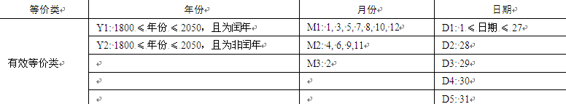
基于决策表的测试
捉虫实践5：第二日问题
第一次测试尝试

Slide 29
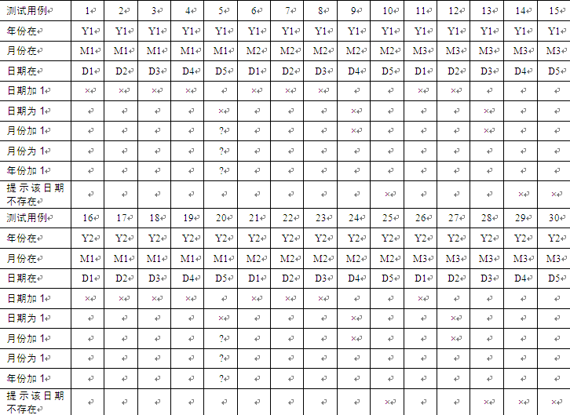
基于决策表的测试
第一次测试尝试

Slide 30
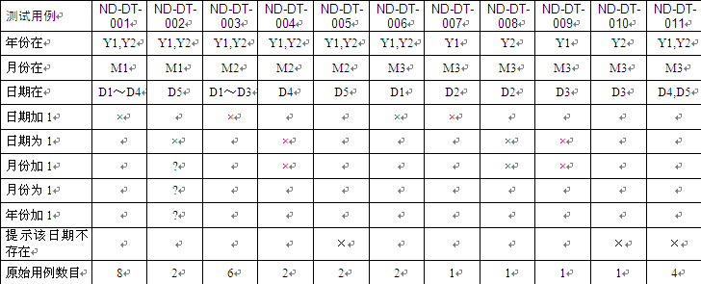
基于决策表的测试
通过化简后可以消除用例间的冗余，却无法消除因整体输入域拆分为个体输入域时导致的无效域数据。
化简后的结果

Slide 31
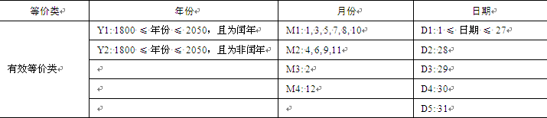
基于决策表的测试
第二次测试尝试

Slide 32
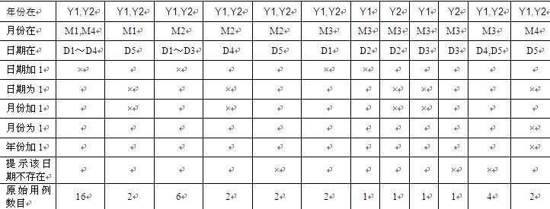
基于决策表的测试
第二次测试尝试

Slide 33
基于决策表的测试
第二次测试尝试
ID | 输入数据 | 预期输出 | 备注
ND-DT-001 | 2000-7-13 | 2000-7-14 | 31天月份的普通日期
ND-DT-002 | 2000-7-31 | 2000-8-1 | 31天月份的月末
ND-DT-003 | 2000-6-13 | 2000-6-14 | 30天月份的普通日期
ND-DT-004 | 2000-6-30 | 2000-7-1 | 30天月份的月末
ND-DT-005 | 2000-6-31 | 提示“该日期不存在” | 无效日期
ND-DT-006 | 2000-2-13 | 2000-2-14 | 2月普通日期
ND-DT-007 | 2000-2-28 | 2000-2-29 | 2月普通日期
ND-DT-008 | 1925-2-28 | 1925-3-1 | 非闰年2月末
ND-DT-009 | 2000-2-29 | 2000-3-1 | 闰年2月末
ND-DT-010 | 1925-2-29 | 提示“该日期不存在” | 无效日期
ND-DT-011 | 2000-2-30 | 提示“该日期不存在” | 无效日期
ND-DT-012 | 2000-12-31 | 2001-1-1 | 年末日期

Slide 34
基于决策表的测试
小结
目标：在特定条件下消除等价类测试的冗余。
基本思想：基于强组合等价类测试得到有效域上完整的测试用例集合，并通过合并化简消除用例间的冗余。
以强组合等价类测试为基础，遵循独立性假设。

Slide 35
基于决策表的测试
注意事项：
从整体输入域拆分个体输入域时，若输入条件之间不存在相关性，则不需要使用决策表测试，因为等价类测试生成的测试用例之间本身不存在冗余；
决策表测试法不处理无效等价类，不需要遵循单缺陷假设；
决策表测试法仅针对输入域展开分析，需要从设计角度对输出域进行细化。

Slide 36
基于决策表的测试
举例1：
问题要求：”……对功率大于50马力的机器、维修记录不全或已运行10年以上的机器，应给予优先的维修处理……”
按5步建立判定表

Slide 37
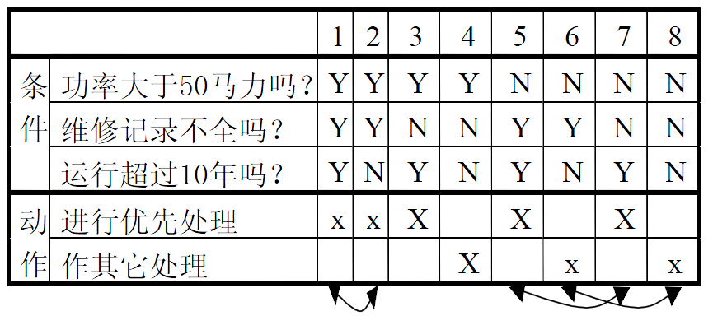
基于决策表的测试
计算规则数
列出所有条件、动作
填入条件项和动作项

Slide 38
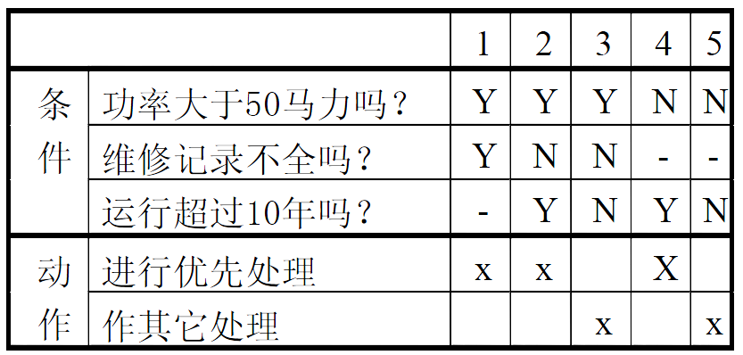
基于决策表的测试
化简，合并规则

Slide 39
基于决策表的测试
举例2：三角形问题
三角形类型？
输出的等价类
R1={<a,b,c>|有三条边a,b,c的等边三角形}
R2={<a,b,c>|有三条边a,b,c的等腰三角形}
R3={<a,b,c>|有三条边a,b,c的不等边三角形}
R4={<a,b,c>|三条边a,b,c不构成三角形}
能构成三角形？

Slide 40
基于决策表的测试
三角形问题的决策表
C1:a,b,c构成三角形？ | N | Y | Y | Y | Y | Y | Y | Y | Y
C2:a=b吗？ | - | Y | Y | Y | Y | N | N | N | N
C3:a=c吗？ | - | Y | Y | N | N | Y | Y | N | N
C4:b=c吗？ | - | Y | N | Y | N | Y | N | Y | N
A1:非三角形 | ×
A2:不等边三角形 |  |  |  |  |  |  |  |  | ×
A3:等腰三角形 |  |  |  |  | × |  | × | ×
A4:等边三角形 |  | ×
A5:不可能 |  |  | × | × |  | ×

Slide 41
感 谢 聆 听
冯东栋/ 河南大学
Notes:
每课结束时使用“以上是本节课的内容”“这一章讲到这里”

